Slide 1
Основы теории потребительского поведения
Потребительские предпочтения. Кривые безразличия. Предельная норма замещения продукта.
2. Бюджетное ограничение. Бюджетная линия: влияние доходов и цен на бюджетную линию.
3. Потребительский выбор.

Slide 2
Потребительское поведение – это процесс формирования спроса потребителей на необходимые им товары.
Альтернативные ассортиментные наборы потребительских благ
Ассортиментный набор потребительских благ | Кол-во видов продуктов питания | Кол-во видов одежды
A | 20 | 30
B | 10 | 55
C | 40 | 20
D | 30 | 45
E | 10 | 20
F | 10 | 45

Slide 3
В анализе поведения потребителя возможны 3 основных варианта:
Правило 1. Предпочтения потребителя уже сформировались. Из 2-х наборов А и В потребитель предпочитает А набору В или набор В набору А
Правило 2. Предпочтения потребителя транзитивны (переходящий). Транзитивность означает, что если потребитель предпочитает набор А набору В, а набор В набору С, следовательно он также предпочитает набор А набору С.
Правило 3. Потребители всегда предпочитают большее количество товара, меньшему.

Slide 4
Кривая безразличия
Кривая безразличия - кривая, показывающая совокупность наборов продуктов, обладающих равной полезностью для потребителя.

Slide 5
Карта безразличия - множество кривых безразличия, которые характеризуются равными полезностями на одной линии и разными - на разных.
Свойства кривых безразличия:
Нисходящий характер
Кривые безразличия
не могут пересекаться
Кривые безразличия
являются вогнутыми

Slide 6
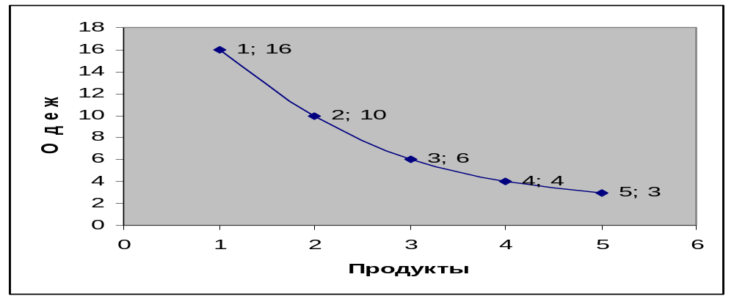
Предельная норма замещения (MRS - Marginal rate of substitution) - максимальное количество блага, от которого потребитель готов отказаться, чтобы получить дополнительную единицу данного блага.
Альтернативные ассортиментные наборы потребительских благ.
Ассортиментный набор благ | Кол-во видов продуктов питания | Кол-во видов одежды
А | 1 | 16
В | 2 | 10
С | 3 | 6
Д | 4 | 4
Е | 5 | 3

Slide 7
Убывание предельной нормы замещения
Предельная норма замещения продуктов питания предметами одежды представляет собой максимальное количество одежды, от которой готов отказаться потребитель, чтобы получить одну дополнительную единицу питания.
F – продукты питания
C – одежда.

Slide 8
Покупательская способность потребителя
(зависит от)
Доходы
Цены
(Эти факторы определяют)
Бюджетное ограничение
Бюджетная линия указывает на комбинации 2-х товаров, которые могут быть приобретены при данном фиксированном доходе.
I=Pc*C+Pf*F - это уравнение бюджетной линии
Ассортиментные наборы потребительских благ и бюджетная линия
Ассортиментные наборы | Продукт питания Pf=1. | Одежды Pc=2 | расходы
А | 0 | 20 | 40
В | 10 | 15 | 40
С | 20 | 10 | 40
Д | 30 | 5 | 40
Е | 40 | 0 | 40

Slide 9
25
20 А
Одежда
В
15
С
10
Д
5
0
Е
0
10
20
30
40
50
Продукты
АВСДЕ – бюджетная линия
I3 I1 I2
Влияние изменения доходов на бюджетную линию:
А) Повышение дохода сделает возможным для потребителя покупку наборов, которые ранее были ему не доступны. Следовательно, покупательная способность потребителя возрастает, а бюджетная линия сдвигается вправо и вверх.
Б) Уменьшение дохода снижает покупательную способность потребителя и сдвигает бюджетную линию влево и вниз.

Slide 11
Влияние изменения цен на бюджетную линию.
А) Увеличение цен на оба товара, если оно происходит в одинаковой пропорции, вызовет смещение бюджетной линии влево вниз, в положение I1.
Б) Снижение цен на оба товара, если оно происходит в одинаковой пропорции, увеличивает покупательную способность потребителя и сдвигает бюджетную линию в положение I2.
В) Изменение цен на один товар при неизменной величине цен на другой товар поворачивает бюджетную линию.
- увеличение цен на продукты питания при неизменных ценах на одежду повернет бюджетную линию по часовой стрелке. Например, если цены увеличатся в 2 раза, то бюджетная линия сместится по горизонтальной линии.
- снижение цен на продукты питания в 2 раза приведет к смещению бюджетной линии вдоль горизонтальной линии против часовой стрелки.

Slide 12
. Изменение цены одного товара обусловливает
вращение бюджетной линии.

Slide 13
Оптимальный выбор потребительских благ должен отвечать двум требованиям:
1. должен находиться на бюджетной линии.
2. должен обеспечить наибольшую полезность. Из всех доступных наборов потребитель выберет тот, который принадлежит наиболее удаленной от начала координат кривой безразличия.
Оптимум потребителя
Оптимальным для потребителя набором будет А, который содержит 20 единиц продуктов питания и 10 единиц одежды.

Slide 14
Условием равновесия потребителя является равенство предельной нормы замещения отношению цен товаров, иными словами:
соотношение, в котором при данных ценах потребитель способен замещать один товар другим, равно соотношению, в котором потребитель согласен замещать один товар другим без изменения уровня своего удовлетворения.
MRS= PX / PY
Потребитель, максимизирующий полезность, покупает товары таким образом, что их предельные полезности в расчете на одну денежную единицу, равны.

